Slide 1
İNFLUENZA

Slide 2
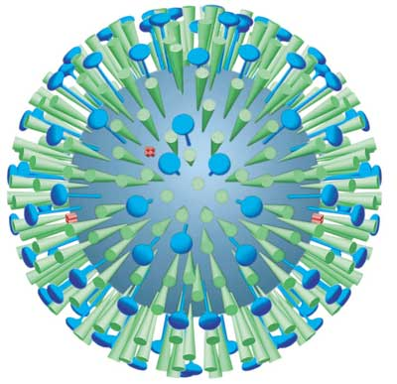
İNFLUENZA
Zarflı tek zincirli RNA virusu
Orthomyxoviridae
İnfluenza A-B-C
A ve B her yıl salgın yapabilir, A pandemilere neden olabilir
C hafif hastalık
Notes:
İnfluenza virüsü Orthomyxoviridea ailesinden zarflı tek zincirli RNA virüsüdür.
İnfluenza virüsünün A, B ve C olarak üç tipi ve çok sayıda alt tipi vardır. İnfluenza A ve B insanlarda hastalığa sıklıkla neden olan tiplerdir. Tip A bütün yaş gruplarında orta ve şiddetli derecede hastalığa neden olur ve salgınlar yapabilir. Tip B de hastalığa neden olur ancak büyük salgınlar yapmaz ve daha hafif seyreder.
İnfluenza A virüsünün, influenza A(H1N1) ve A(H3N2) tipleri günümüzde insanlarda yaygın olan alt tiplerdir.
İnfluenza A virusleri insanları ve hayvanları infekte eder. İnfluenza B virusleri sadece insanlar arasında dolaşır ve mevsimsel epidemilere neden olur

Slide 3
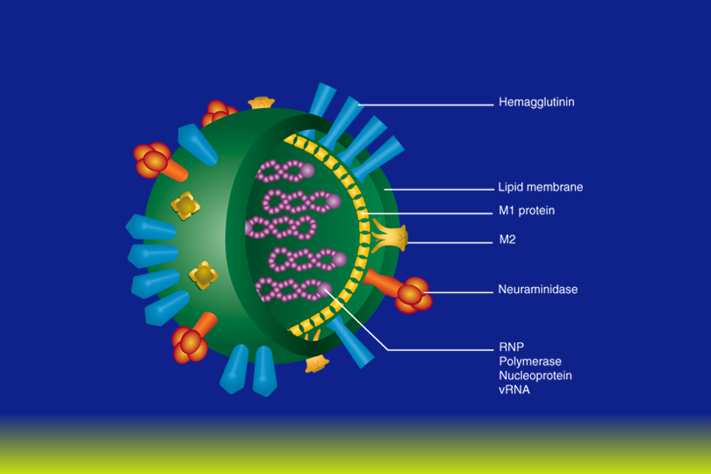
İNFLUENZA VİRÜSÜNÜN YAPISI
Notes:
Burada İnfluenza virüsünün yapısı ayrıntılı olarak görülmektedir. Yüzeyde bulunan hemaglutinin (H) ve nöraminidaz (N) virüsün tipini belirlemektedir. Örneğin İnfluenza A H1N1.

Slide 4
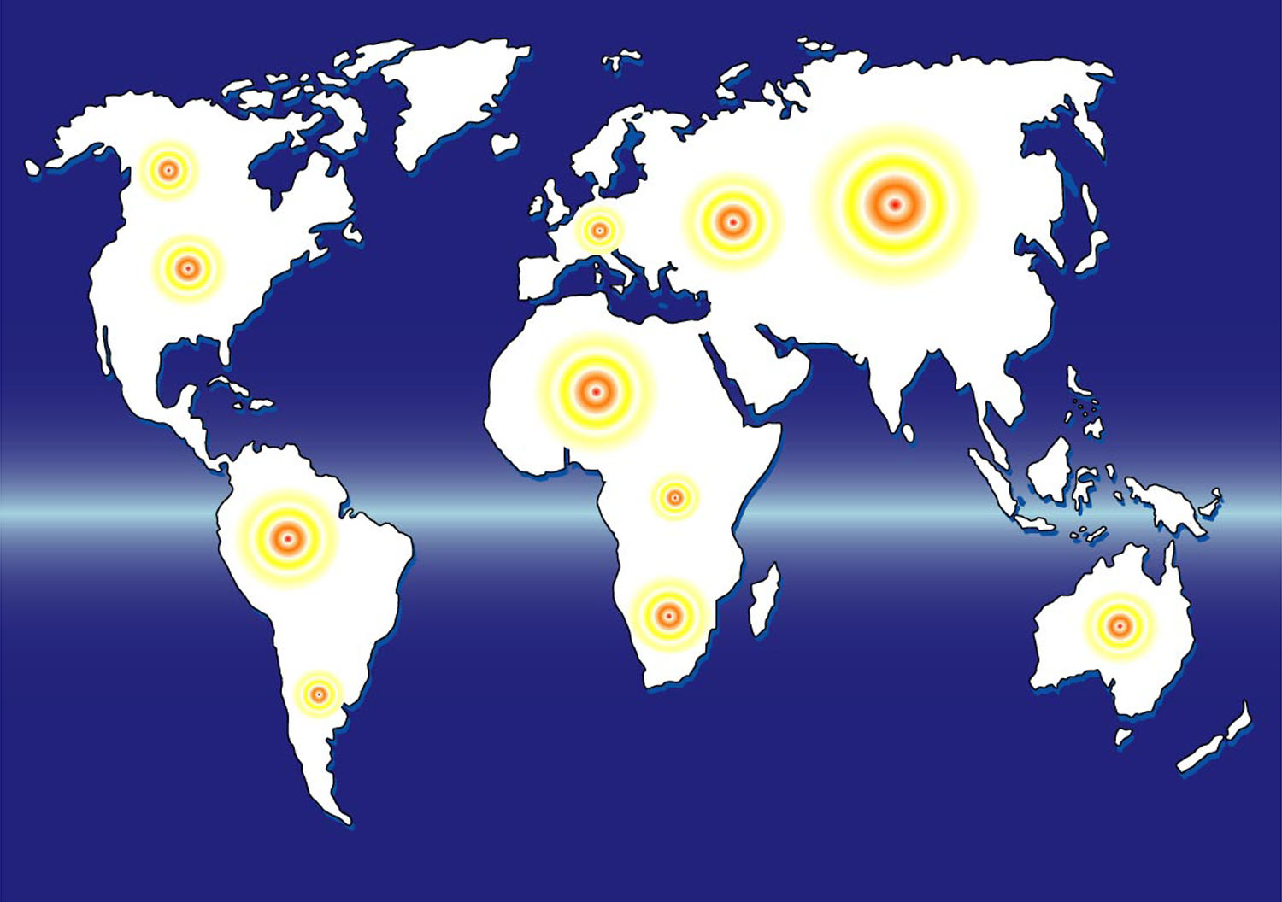
İNFLUENZA
Ani Hastalık
  Her yıl sonbahar/kış mevsiminde ≈5 - 8 hafta süreli¹
  Hızlı yayılım
  Beklenmeyen salgınlar yapabilir
Değişen yoğunlukta tüm dünyada yaygın
1. Cox NJ, et al. Infect Dis Clin North Am. 1998;12:29.
Notes:
İnfluenza virüsü her yılın sonbahar ve bahar ayları arasında ortalama 5-8 hafta süreli hızlı yayılım gösteren hastalığa neden olur. Bazen beklenmeyen salgınlar yapabilir.
Farklı bölgelerde farklı yoğunlukta hastalığa neden olsa da tüm dünyada yaygın olarak gözlenen bir hastalıktır.

Slide 5

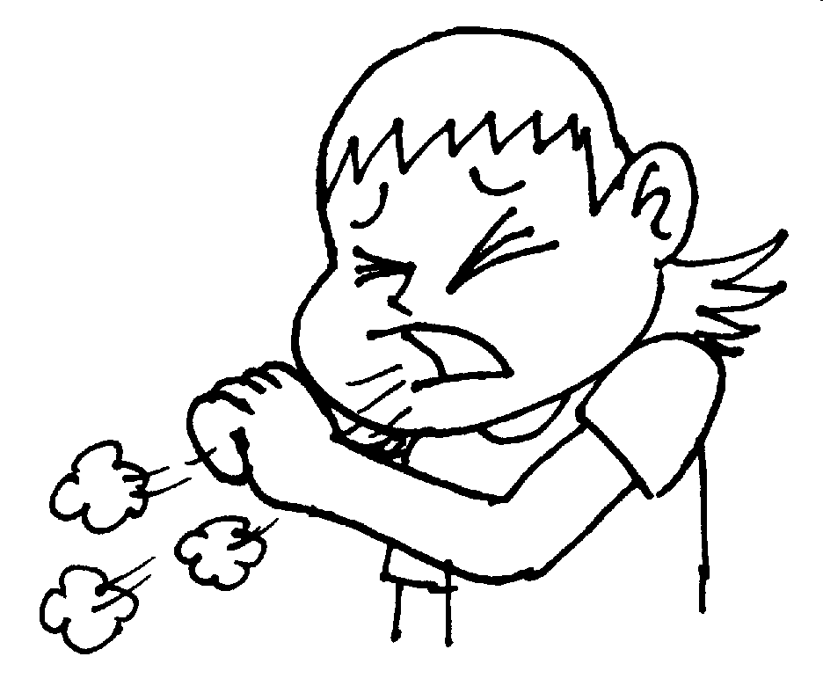
Kişiden kişiye bulaşma; hapşırma, öksürük, havada asılı parçacıklar
Üzerinde virus olan eşyalara dokunmak
Nasıl Bulaşır?
Notes:
İnfluenza esas olarak hapşıran yada öksüren kişinin çıkardığı ve havada aslı kalan parçacıkların ihalasyon yoluyla alınması ile bulaşır.
Ayrıca virüsün bulunduğu eşyalara dokunulduktan sonra ellerin yıkanmadan direk olarak ağıza, götürülmesi ile bulaşır.

Slide 6

Herkes Risk Taşır
Kuzey yarımkürede her yıl ≈100 milyon kişi infekte olur*
1:10 erişkin
1:3 çocuk
USA ‘da 10,000-40,000 ölüm
ESWI. http//www.eswi.org/library/bulletins/0499-4.html.
CDC. MMWR. 2001;50(RR-04)1-46.
Notes:
İnfluenza herkesi etkileyebilecek bir hastalıktır ve kuzey yarım kürede her yıl yaklaşık 100 milyon kişinin enfekte olduğu tahmin edilmektedir.

Slide 7
İnfluenza Vaka Tanımı
Kişide başka bir nedenle açıklanamayan; ani başlangıçlı ateş (>38°C)/ateş öyküsü ve öksürük ve/veya boğaz ağrısı ile karakterize hastalık
Notes:
İnfluenza Benzeri hastalık sürveyansında kullanılan vaka tanımı; Kişide başka bir nedenle açıklanamayan; ani başlangıçlı ateş (>38°C)/ateş öyküsü ve öksürük ve/veya boğaz ağrısı ile karakterize hastalıktır.

Slide 8
Komplike Olmayan İnfluenza
Ateş 37.8 - 40° C
Kuru öksürük, boğaz ağrısı, burun akıntısı
Afebril formları diğer virüs solunum yolu enfeksiyonları ile karışabilir
Bulantı kusma, ishal çocuklarda daha sık
Notes:
Komplike olmayan influenza hastasında genellikle yüksek ateş ile birlikte, öksürük, boğaz ağrısı, burun akıntısından biri yada birkaçı bir arada bulunur. Ateşin çok yüksek olmadığı durumlarda diğer solunum yolu virüslerinin neden olduğu enfeksiyonlar ile karışabilir. Çocuklarda solunum yolu semptomlarının yanı sıra bulantı, kusma ve ishal gözlenebilir.

Slide 9
Gribe Karşı Alınacak Önlemler-1
Aşılama, gripten korunma yollarından biridir.
Özellikle risk grubunda bulunanlar grip aşılarını grip mevsimi boyunca yaptırabilirler.
Gripten korunmanın en önemli yolu kişisel hijyen kurallarına dikkat etmek ve ellerin bol su ve sabun ile yıkanmasıdır.
Kalabalık ortamlarda uzun süre bulunmak grip bulaşmasında etkili olduğundan, gerekli olmadıkça bu gibi ortamlardan uzak durulması önerilmektedir.

Slide 10
Gribe Karşı Alınacak Önlemler-2
Hasta kişiler ile yakın temastan kaçınılmalıdır.
Ağız, burun ve gözlere kirli eller ile temas edilmemelidir.
Hastanın temas ettiği veya virüsün bulaşmış olabileceği sık kullanılan ve dokunulan yüzeyler sık sık temizlenmelidir.
Grip benzeri bir hastalık geçirildiğinde evde istirahat etmelidir.

Slide 11
Grip Tedavisi
  Gribin genellikle belirtilerine yönelik, hastanın konforunu sağlayıcı tedavi verilmektedir.
  Hekim tavsiyesi dışında ilaç kullanılmamalıdır. Antibiyotikler gribi tedavi etmezler.
  Risk grubundakiler, hamileler, kronik hastalığı bulunanlar ve belirtilerin ağır seyrettiği hastalar (nefes darlığı, göğüs ağrısı, bilinç bulanıklığı, yüksek ateş, öksürük) kesinlikle hekime başvurmalı ve hekim gerekli görürse virüse yönelik ilaç kullanmalıdır. Antiviral ilaçlar aile hekimleri tarafından ücretsiz olarak temin edilmektedir.

Slide 12
Antiviral Tedavi
Tedaviye 48 saat içinde başlanmalıdır.
Hospitalizasyon gereken ,ciddi ,ilerleyici komplike gidiş düşünülen tüm hastalara önceki sağlık durumu ve aşılanma durumuna bakılmaksızın uygulanmalıdır.
İnfluenza komplikasyonu için yüksek riskli tüm hasta gruplarına erken antiviraltedavi verilmelidir.

Slide 13
Antiviral İlaçlar
Oseltamivir tablet
Zanamivir inhaler
Halk Sağlığı Müdürlüğü Bulaşıcı Hastalıklar Kontrol Programları Şubesinden temin edilip reçete karşılığı hastalarda kullanılabilir.

Slide 14
DSÖ İnfluenza Aşı Önerisi
•Yüksek öncelik
Gebeler
•Öncelik
–6-59 ay çocuklar
–Yaşlı
–Kronik hastalık
–Sağlık Çalışanları

Slide 15
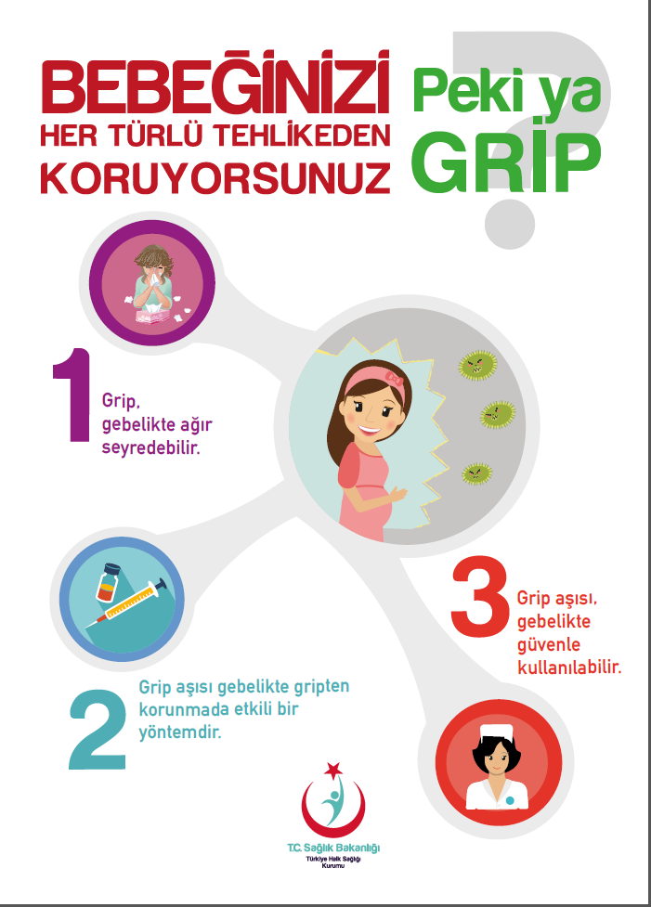
Notes:
Hamilelere yönelik hazırlanmış afişte ise gribin gebelikte ağır geçirilebildiği, grip aşısının hamilelik döneminde gripten korunmada etkili ve güvenli bir yöntem olduğu anlatılmaktadır.

Slide 16
İnfluenza Aşısı Risk Grupları-1
•Gebelik ve postpartum 2 hafta
•≥ 65 yaş
•Huzurevi ve bakımevi hastaları
•Morbid obez
•İmmünsüpresyon

Slide 17
İnfluenza Aşısı Risk Grupları-2
•Kronik hastalıklar
•Kronik pulmoner hastalıklar (astım dahil)
•Kardiyovasküler hastalıklar (HT hariç)
•Kronik böbrek yetmezliği
•Hematolojik hastalıklar
•Metabolik hastalıklar (DM)

Slide 18
İnfluenza Aşısı Risk Grupları-3
•Nörolojik ve nöromuskuler hastalıklar
•Serebralpalsi
•İnme
•Mental gerilik
•Epilepsi
•Muskuler distrofi
•Spinalkord hasarları

Slide 19
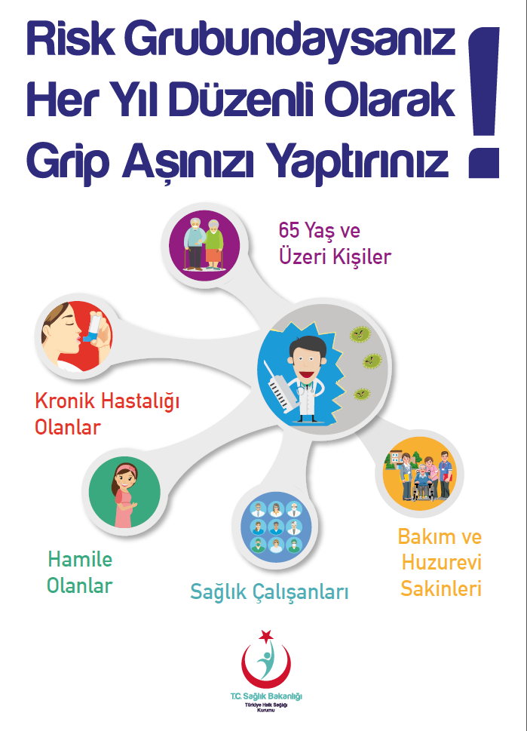
Notes:
Afişlerden bir tanesi grip hastalığının risk gruplarını belirtmekte ve yıllık olarak grip aşısının yapılması gerekliliğini anlatmaktadır.

Slide 20
İnfluenza Neden Önemli?
Bulaşıcıdır
İnfluenza komplike ve ağır seyirli olabilir
Yoğun bakım gerektirebilir
Öldürücü bir hastalıktır
              PANDEMİYE YOL AÇABİLİR !!!
Notes:
Bulaşıcı olan influenza, akut bronşit, pnömoni, otitis media gibi komplikasyonlara yol açabilir Ancak bazı hastalarda hastalık ağır seyredebilir, hastaneye, bazen yoğun bakıma yatışlara neden olabilir. Hatta ölüme kadar gidebilen bir hastalıktır.

Slide 21
Pandemik İnfluenza
2009
Pandemik grip 2009 H1N1
1968
Hong Kong gribi H3N2
1957
Asya gribi H2N2
1933
İnfluenza virüsünün izole edilmesi
1918
İspanyol gribi H1N1
1889
& 1891
H3N8 pandemisi
1173-1174
İnfluenza benzeri epidemilerin bildirilmesi
Hippocrates
412 (MÖ)
Resmi rakamlara göre;
1918 salgınında 40-50 milyon,
1957 salgınında 1 milyon
1968 salgınında 800 bin ölüm
Notes:
21
21
5
Son yüzyılda 3 büyük grip salgını yaşanmıştır. Yaşanan üç grip salgınının her biri epidemiyolojik açıdan farklılık göstermektedir. Örneğin; 1918’deki İspanyol gribi özellikle genç erişkin grubu etkilemiştir. 1957 salgını genellikle çocuk yaş grubunu etkilemiş olup, alınan önlemler de genellikle bu gruba yönelik olmuştur. Buna karşın 1968’de ise tüm yaş grupları etkilenmiştir. Son olarak 2009 yılında yaşanan salgın ile beraber birçok insan hayatını kaybetmiştir.

Slide 22
20. Yüzyılın İnfluenza Pandemileri
İspanyol Gribi 1918-1919
– H1N1
– Dünya nüfusunun 1/3’ü hastalığı klinik geçirmiş
– Vaka-ölüm oranı >%2.5
– Toplam ölüm ~50 milyon

Slide 23
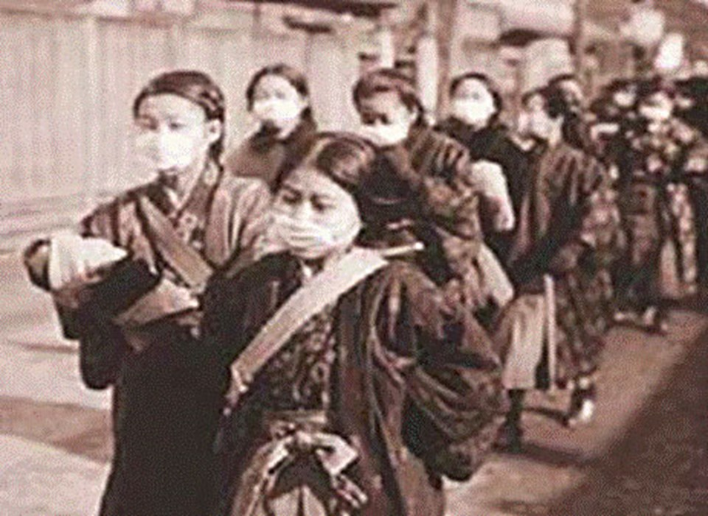
20. Yüzyılın İnfluenza Pandemileri
Asya Gribi 1957-1958
–H2N2
–~1 milyon ölüm
•HongKong Gribi 1968
–H3N2
–~1 milyon ölüm

Slide 24
İnfluenza Sürveyansı Neden Yapılıyor?-1
İnfluenza sezonunun başlangıcı ve bitişinin saptanması,
Sürekli değişim gösteren virüs suşlarının tanımlanması ve veri toplanması,
Dolaşımda farklı bir virüs tipi var ise bu virüs tipini mümkün olduğu kadar erken tespit edilmesi,
Suşlar, pandemilere yol açabilecek şekilde değişim gösterebilir, sürveyansla bu değişimlerin erken farkedilmesi , bu salgınlara ulusal düzeyde yanıt verilebilmesi,
Aşıların her yıl güncellenmesi,
İnfluenza tedavisinde kullanılan antivirallerde direncin takip edilmesi

Slide 25
İnfluenza Sürveyansı Neden Yapılıyor?-2
İnfluenza açısından riskli grupların belirlenmesi ve takip edilmesi,
Ağır/şiddetli influenza vakalarının değerlendirilmesi ,
İnfluenza nedeniyle hastane yatışlarının takip edilmesi ,
Yatışlardaki;
*risk faktörlerinin takip edilmesi, değerlendirilmesi,
*hastalığın şiddeti ve mortalite açısından yüksek risk gruplarının saptanması *virüs suşları ile olan ilişkisinin değerlendirilmesi.
Notes:
İnfluenza sürveyansı yapılarak şu bilgiler elde edilir;
İnfluenza sezonunun başlangıcı ve bitişinin saptanması,
Sürekli değişim gösteren virüs suşlarının tanımlanması ve veri toplanması,
Dolaşımda farklı bir virüs tipi var ise bu virüs tipini mümkün olduğu kadar erken tespit edilmesi,
Suşlar, pandemilere yol açabilecek şekilde değişim gösterebilir, sürveyansla bu değişimlerin erken farkedilmesi , bu salgınlara ulusal düzeyde yanıt verilebilmesi,
Aşıların her yıl güncellenmesi,
İnfluenza tedavisinde antivirallerde direncin takip edilmesi ,
İnfluenza açısından riskli grupların belirlenmesi ve takip edilmesi,
Ağır/şiddetli influenza vakalarının değerlendirilmesi ,
İnfluenza nedeniyle hastane yatışlarının takip edilmesi ,
Yatışlardaki;
risk faktörlerinin takip edilmesi, değerlendirilmesi,
hastalığın şiddeti ve mortalite açısından yüksek risk gruplarının saptanması ve
virüs suşları ile olan ilişkisinin değerlendirilmesi.

Slide 26
Türkiye’de İnfluenza Sürveyansı (2015-2016)
Numune sonuçları da İnfluenza alt tiplerine ve diğer solunum yolları etkenlerine göre değerlendirilmektedir.
- İnfluenza A/H1N1
- İnfluenza A/H3N2
- İnfluenza B
İnfluenza virüsü dışında
- RSV, Rhinovirus, Adenovirus, Parainfluenza, Coronavirus, Human Boca Virus, Enterovirus, Human Metapneumovirus, Mycoplasma Pneumonia ve Parechovirus

Slide 27
Türkiye’de İnfluenza Sürveyansı
İNFLUENZA SÜRVEYANSI
Sentinel İnfluenza Sürveyansı
Non-Sentinel İnfluenza Sürveyansı
ILI /IBH/GBH Sürveyansı
SARI Sürveyansı
ILI/ IBH/ GBH: Influenza Benzeri Hastalık/Grip Benzeri Hastalık
SARI (Severe Acute Respiratory İnfections): Ağır Akut Solunum Yolu Enfeksiyonları
Notes:
Türkiye’de influenza sürveyansı Sentinel ve Non-sentinel sürveyans olarak iki farklı şekilde yapılmaktadır.
Sentinel İnfluenza Sürveyansı; belirlenmiş merkezlerden, belirlenmiş vaka tanımına uygun olan hastalardan belirli bir sistematik dahilinde örneğin alındığı ve değerlendirildiği sürveyans tipidir. Sentinel influenza sürveyansı iki şekilde yürütülmektedir.
İnfluenza Benzeri Hastalık/ Grip Benzeri Hastalık Sürveyansı; 2005 yılından itibaren sentinel olarak belirlenmiş 17 ilde 180 aile hekimi üzerinden yürütülmektedir. Bu merkezlerde haftanın bir günü polikliniğe ayaktan başvuran ve grip benzeri hastalık tanısı alan bir kişiden klinik örnek alınmakta ve referans laboratuvarlarda analizleri gerçekleştirilmektedir.
SARI sürveyansı; 2015 yılının aralık ayından itibaren sentinel olarak belirlenmiş 5 ilde belirlenmiş hastaneler üzerinden ağır akut solunum yolu vaka tanımına uyan yatan hastalardan klinik örnekler alınmakta ve referans laboratuvarlarda analizleri gerçekleştirilmektedir.
Bu iki sürveyans dışında diğer merkezlerden gelen influenza numunelerinin ve verilerinin değerlendirildiği sürveyans Non-sentinel influenza sürveyansıdır.

Slide 28
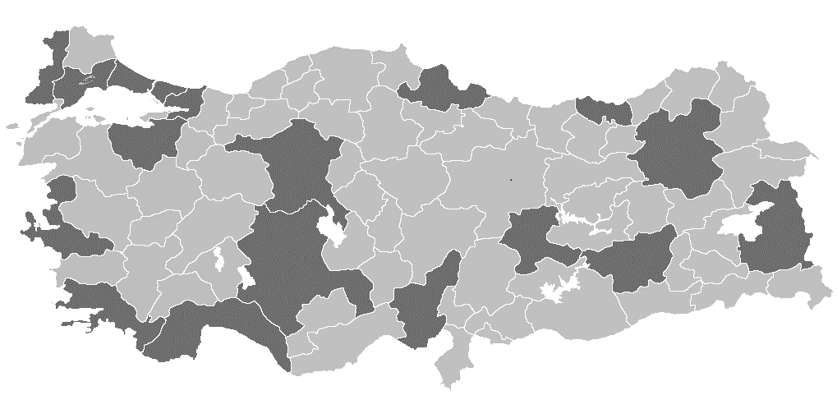
Türkiye’de İnfluenza Sürveyansı -ILI
2005 yılından bu yana sentinel ILI Sürveyansı
17 ilden 180 aile hekimi (6 laboratuvar)
ADANA
ANKARA
ANTALYA
BURSA
DİYARBAKIR
EDİRNE
ERZURUM
İSTANBUL
İZMİR
KOCAELİ
KONYA
MALATYA
MUĞLA
SAMSUN
TEKİRDAĞ
TRABZON
VAN
Bu hekimler tarafından haftalık olarak
Grip benzeri hastalık tanısı alan kişi sayısı
Poliklinikte muayene edilen hasta sayısı
Notes:
Türkiye’de 2005 yılında başlatılan sentinel influenza benzeri hastalık (IBH) sürveyansı 17 ilde 180 aile hekiminin katılımı ile sürdürülmektedir. Sentinel IBH sürveyansının yapıldığı iller şunlardır. Adana, Ankara, Antalya, Bursa, Diyarbakır, Edirne, Erzurum, İstanbul, İzmir, Kocaeli, Konya, Malatya, Muğla, Samsun, Tekirdağ, Trabzon, Van. Sürveyansa her ilden gönüllü 10 aile hekimi, İstanbul’dan 20 aile hekimi katılmaktadır. Aile hekimleri her hafta İnfluenza vaka tanımına uyan 1 hastadan klinik numune almakta, influenza vaka bilgi formu doldurulmakta ve bu numuneler incelenmektedir. Ayrıca haftalık olarak kendilerine vaka tanımına uygun olarak muayene için başvuran toplam hasta sayısını ve aynı hafta içinde kendilerine başvuran toplam poliklinik sayılarını HSM’lere göndermekte ve bu bilgi de THSK’na gönderilmektedir. Elde edilen veriler değerlendirilerek yorumlanmakta ve haftalık olarak THSK web sitesinde raporlanmaktadır.

Slide 29
İnfluenza Vaka Bilgi Formu
Gripten şüphelenilen kişilerden alınacak numuneler için kullanılacak viral besiyerleri Bulaşıcı hastalıklar Kontrol programları Şubesinden temin edilebilir.
Alınan her numune için “İnfluenza Vaka Bilgi formu” doldurulmalıdır.
Numuneler İzmir Halk sağlığı Laboratuvarında değerlendirilmektedir.
Notes:
Numune alınan tüm hastalar için mutlaka İnfluenza vaka bilgi formu doldurulmaktadır.

Slide 30
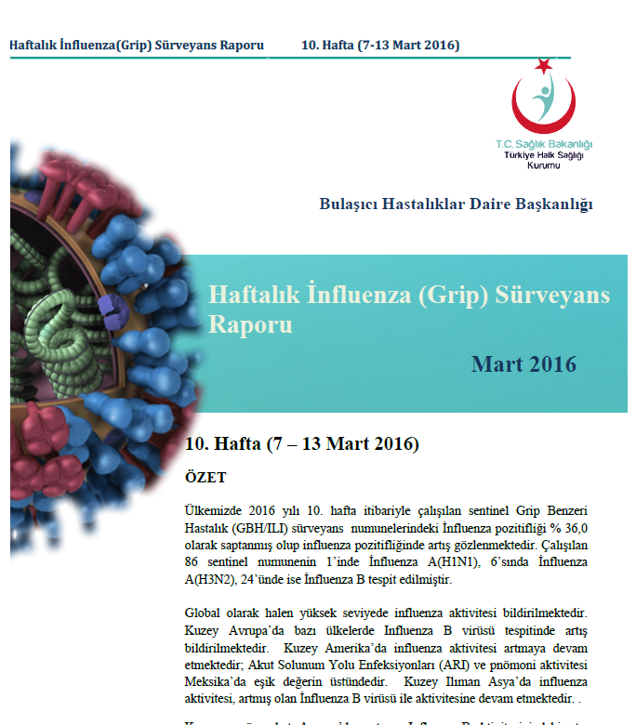
Sentinel İnfluenza Sürveyansı Raporlama
Türkiyedeki influenza surveyansı ile ilgili THSK tarafından haftalık olarak hazırlanan rapora THSK web sitesinde “Bulaşıcı Hastalıklar Daire Başkanlığı dökümanları”ndan ve “grip.gov.tr” web sitesinden ulaşılabilir
Notes:
Sentinel Sürveyans kapsamında alınan tüm numuneler haftalık olarak değerlendirilmektedir. Elde edilen veriler ile Türkiye, Avrupa ve Dünya verilerinin yer aldığı «Haftalık İnfluenza Sürveyans Raporu» hazırlanmakta ve THSK web sitesinde Bulaşıcı Hastalıklar Daire Başkanlığı dökümanlarında ve grip.gov.tr web sitesinde yayınlanmaktadır.

Slide 31
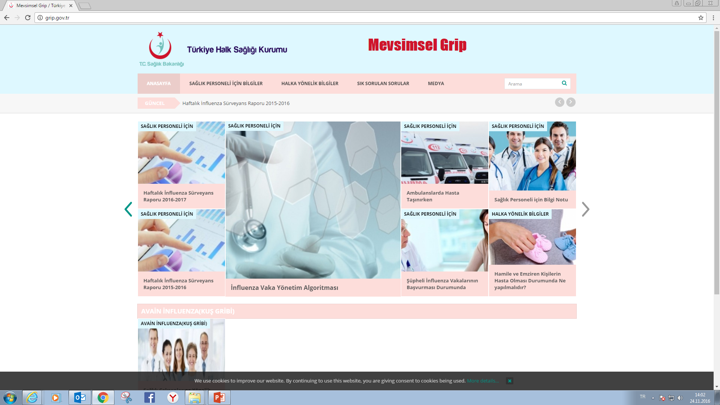
www.grip.gov.tr
Notes:
Grip internet sitesinde sağlık personeline yönelik bilgiler, halka yönelik bilgiler ve sık sorulan sorular yer almaktadır.

Slide 32
Türkiye’de İnfluenza Sürveyansı (2015-2016)
Ülkemiz’de 2015/40.-2016/20. haftalara ait sentinel ILI influenza sürveyans çalışmaları.
 | T.H.S.K. VİROLOJİ LAB. |  | İSTANBUL ÜNİ. |  | İSTANBUL H.S.L. |  | ADANA H.S.L. |  | SAMSUN H.S.L. |  | ERZURUM H.S.L. |  | TOPLAM
 | Sayı | % | Sayı | % | Sayı | % | Sayı | % | Sayı | % | Sayı | % | Sayı | %
Çalışılan Numune | 1063 |  | 416 |  | 472 |  | 223 |  | 169 |  | 241 |  | 2584
Toplam Pozitiflik* | 222 | 20,9 | 126 | 30,3 | 105 | 22,2 | 136 | 61,0 | 107 | 63,3 | 105 | 43,6 | 801 | 31,0
İnf A | 5 |  | 1 |  | 0 |  | 0 |  | 1 |  | 4 |  | 11
İnf A H1N1 | 88 |  | 33 |  | 25 |  | 54 |  | 41 |  | 34 |  | 275
İnf A/H3 | 73 |  | 58 |  | 43 |  | 48 |  | 36 |  | 29 |  | 287
İnf B | 56 |  | 34 |  | 37 |  | 34 |  | 29 |  | 38 |  | 228
Adenovirus | 11 |  | 0 |  | 0 |  | 0 |  | 0 |  | 0 |  | 11
Birden fazla etken | 6 |  | 0 |  | 0 |  | 0 |  | 0 |  | 0 |  | 6
Coronavirüs | 59 |  | 0 |  | 0 |  | 0 |  | 0 |  | 1 |  | 60
Enterovirüs | 0 |  | 0 |  | 0 |  | 0 |  | 0 |  | 0 |  | 0
Hum.Metapneumovirüs | 0 |  | 0 |  | 0 |  | 0 |  | 0 |  | 0 |  | 0
Human Bocavirüs | 1 |  | 0 |  | 0 |  | 0 |  | 0 |  | 0 |  | 1
Parainfluenza | 19 |  | 0 |  | 0 |  | 0 |  | 0 |  | 0 |  | 19
Rhinovirüs | 84 |  | 0 |  | 0 |  | 0 |  | 0 |  | 34 |  | 118
RSV | 9 |  | 0 |  | 0 |  | 1 |  | 0 |  | 1 |  | 11
TOPLAM | 411 |  | 126 |  | 105 |  | 137 |  | 107 |  | 141 |  | 1027

Slide 33
Türkiye’de İnfluenza Sürveyansı (2015-2016)
Ülkemiz’de 2015/40.-2016/20. haftalara ait sentinel+nonsentinel influenza sürveyans çalışmaları.
 | T.H.S.K. VİROLOJİ LAB. |  | İSTANBUL ÜNİ. |  | İSTANBUL H.S.L. |  | ADANA H.S.L. |  | SAMSUN H.S.L. |  | ERZURUM H.S.L. |  | TOPLAM
 | Sayı | % | Sayı | % | Sayı | % | Sayı | % | Sayı | % | Sayı | % | Sayı | %
Çalışılan Numune | 7457 |  | 1964 |  | 3545 |  | 4718 |  | 2466 |  | 1578 |  | 21728
Toplam Pozitiflik* | 2881 | 38,6 | 612 | 31,2 | 2077 | 58,6 | 2509 | 53,2 | 1037 | 42,1 | 766 | 48,5 | 9882 | 45,5
İnf A | 14 |  | 1 |  | 0 |  | 0 |  | 6 |  | 13 |  | 34
İnf A H1N1 | 1646 |  | 313 |  | 986 |  | 1638 |  | 581 |  | 344 |  | 5508
İnf A/H3 | 792 |  | 205 |  | 702 |  | 582 |  | 289 |  | 250 |  | 2820
İnf B | 429 |  | 93 |  | 389 |  | 289 |  | 161 |  | 159 |  | 1520
Adenovirus | 52 |  | 3 |  | 27 |  | 40 |  | 28 |  | 33 |  | 183
Birden fazla etken | 104 |  | 16 |  | 29 |  | 52 |  | 50 |  | 75 |  | 326
Coronavirüs | 154 |  | 22 |  | 47 |  | 50 |  | 78 |  | 39 |  | 390
Enterovirüs | 0 |  | 0 |  | 2 |  | 0 |  | 0 |  | 0 |  | 2
Hum.Metapneumovirüs | 56 |  | 16 |  | 25 |  | 56 |  | 34 |  | 19 |  | 206
Human Bocavirüs | 30 |  | 8 |  | 20 |  | 33 |  | 8 |  | 6 |  | 105
Parainfluenza | 76 |  | 5 |  | 4 |  | 24 |  | 18 |  | 4 |  | 131
Rhinovirüs | 266 |  | 11 |  | 11 |  | 34 |  | 27 |  | 68 |  | 417
RSV | 322 |  | 47 |  | 95 |  | 203 |  | 109 |  | 50 |  | 826
DİĞER | 6 |  | 3 |  | 0 |  | 3 |  | 8 |  | 5 |  | 25
TOPLAM | 3947 |  | 743 |  | 2337 |  | 3004 |  | 1397 |  | 1065 |  | 12493

Slide 34
Türkiye 2015 – 2016 Sezonu

Slide 35
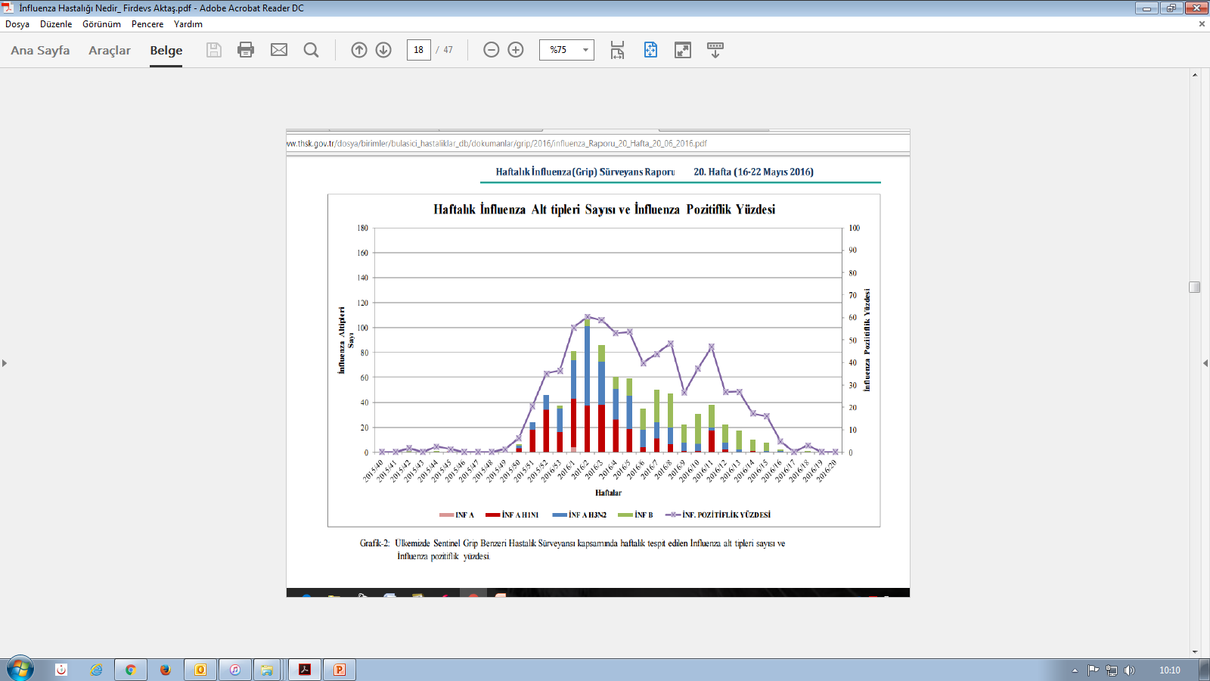
Haftalık İnfluenza (Grip) Sürveyans Raporu

Slide 36
Ülkemizde Son Dört Grip Sezonu Sürveyans Sonuçları (Sentinel+Nonsentinel)
Ülkemiz’de sezonlara göre tespit edilen grip virüsleri.
Sezon | Numune Sayısı | İnfluenza A (H1N1) | İnfluenza A (H3N2) | İnfluenza B | Toplam | Pozitiflik Oranı
2012-2013 | 6.109 | 951 | 48 | 28 | 1.027 | %17
2013-2014 | 5.329 | 26 | 824 | 219 | 1.069 | %20
2014-2015 | 10.266 | 1.012 | 245 | 1.406 | 2.663 | %26
2015-2016 | 21.728 | 5508 | 2820 | 1520 | 9882 | %45,3

Slide 37
Ülkemizde Son Dört Grip Sezonu Sürveyans Sonuçları (Sentinel+Nonsentinel)
Ülkemiz’de sezonlara göre tespit edilen influenza virüslerinin oranları.
Sezon | İnfluenza A (H1N1) | İnfluenza A (H3N2) | İnfluenza B
2012-2013 | %92,5 | %4,6 | %2,7
2013-2014 | %2,5 | %77 | %20,5
2014-2015 | %38,0 | %9,2 | %52,8
2015-2016* | %55,7 | %28,5 | %15,4

Slide 38
İZMİR İLİ 2015-2016 İNFLUENZA SEZONU DEĞERLENDİRMESİ

Slide 39
İlimizde İnfluenza Sürveyansı
İlimizde yılın 40.haftası ile bir sonraki yılın 20.haftası arasında influenza sürveyansı yapılmaktadır.

Slide 40
İlimizde İnfluenza Sürveyansı
Bayraklı
Bornova
Buca
Çiğli
Karşıyaka
Karabağlar
Konak
ilçelerinde çalışan gönüllü 10 aile hekimi ile sentinel influenza sürveyansı yapılmaktadır.

Slide 44
SARI (Severe Acute Respiratory İnfections) Sürveyansı
Ağır Akut Solunum Yolu Enfeksiyonları surveyansı 5 ilde başlamış olup, ilimizde de surveyansın başlaması için çalışmaları tamamlanmıştır. Çalışmanın yapılacağı hastaneler belirlenmiş, laboratuvar altyapısı hazır hale getirilmiştir.

Slide 45
İyi çalışmalar dileriz
İzmir Halk Sağlığı Müdürlüğü
Bulaşıcı Hastalıklar Kontrol Programları Şube Müdürlüğü

